Slide 1

HOẠT ĐỘNG
MỞ ĐẦU/ KHỞI ĐỘNG

Slide 2


Trò chơi: Vòng quay may mắn
Luật chơi:
- Trả lời lần lượt 4 câu hỏi, thời gian suy nghĩ cho mỗi câu hỏi là 30 giây.
- Mỗi câu trả lời đúng các em nhận được số điểm tương ứng trong mỗi lần quay, trả lời sai nhường quyền cho bạn khác.

Slide 3



VÒNG QUAY
MAY MẮN
8
9
1
2
7
10
8
7
3
4
Mất điểm
9
Kết thúc
QUAY

Slide 4





Câu 1: Sắp xếp các câu sau theo đúng thứ tự các bước giải bài toán bằng cách lập phương trình:
(1) Trả lời: Kiểm tra xem trong các nghiệm của phương trình, nghiệm nào thỏa mãn điều kiện của ẩn, nghiệm nào không, rồi kết luận.
(2) Giải phương trình.
(3) Lập phương trình:
Chọn ẩn số và đặt điều kiên thích hợp cho ẩn số;
Biểu diễn các đại lượng chưa biết theo ẩn và các đại lượng đã biết.
Lập phương trình biểu thị mối quan hệ giữa các đại lượng.
30
29
28
27
26
25
24
23
22
21
20
19
18
17
16
15
14
13
12
11
10
9
8
7
6
5
4
3
2
1
0
A. (1)-(2)-(3)
C.(1)-(3)-(2)
B. (3)-(2)-(1)
D. (3)-(1)-(2)
Notes:
Nhấp vào đồng hồ để tính thời gian
Nhấp vào bông hoa để trở lại slide 4

Slide 5



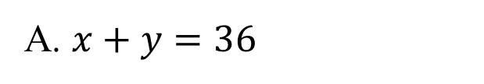
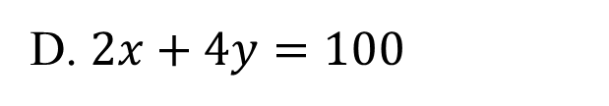

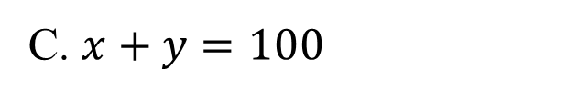
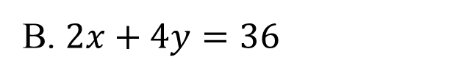
Xét bài toán cổ:
“Vừa gà vừa chó
Bó lại cho tròn
Ba mươi sáu con
Một trăm chân chẵn”.
Hỏi có bao nhiêu con gà, bao nhiêu con chó?
Gọi $x$ là số con gà, $y$ là số con chó (với $x, y$ nguyên dương và nhỏ hơn 36).
30
29
28
27
26
25
24
23
22
21
20
19
18
17
16
15
14
13
12
11
10
9
8
7
6
5
4
3
2
1
0
Câu 2: Biểu thức biểu thị tổng số con gà và số con chó là:
A. $x+y=36$
B. $2x+4y=36$
C. $x+y=100$
D. $2x+4y=100$
Notes:
Nhấp vào đồng hồ để tính thời gian
Nhấp vào bông hoa để trở lại slide 4

Slide 6




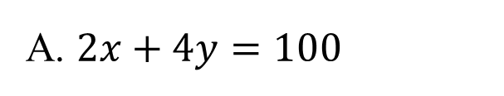

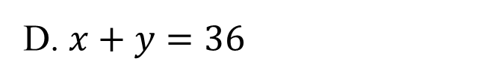
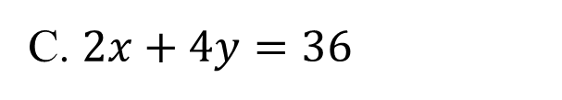
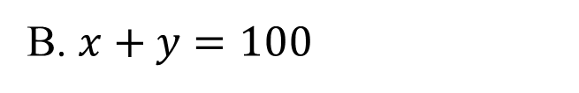
Xét bài toán cổ:
“Vừa gà vừa chó
Bó lại cho tròn
Ba mươi sáu con
Một trăm chân chẵn”.
Hỏi có bao nhiêu con gà, bao nhiêu con chó?
Gọi $x$ là số con gà, $y$ là số con chó (với $x, y$ nguyên dương và nhỏ hơn $36$).
30
29
28
27
26
25
24
23
22
21
20
19
18
17
16
15
14
13
12
11
10
9
8
7
6
5
4
3
2
1
0
Câu 3: Biểu thức biểu thị tổng số chân gà và chân chó là:
A. $2x+4y=100$
B. $x+y=100$
C. $2x+4y=36$
D. $x+y=36$
Notes:
Nhấp vào đồng hồ để tính thời gian
Nhấp vào bông hoa để trở lại slide 4

Slide 7




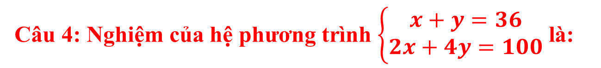
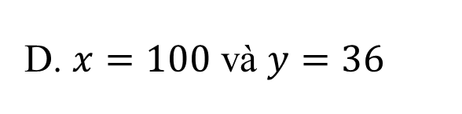
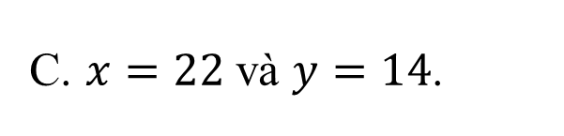
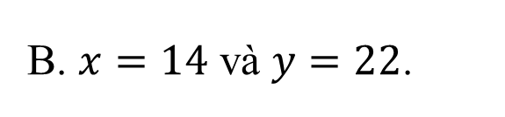
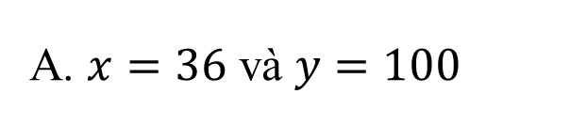
30
29
28
27
26
25
24
23
22
21
20
19
18
17
16
15
14
13
12
11
10
9
8
7
6
5
4
3
2
1
0
Câu 4: Nghiệm của hệ phương trình $\left\{\begin{aligned}x+y=36 \\ 2x+4y=100\end{aligned}\right.$ là:
A. $x=36$ và $y=100$
B. $x=14$ và $y=22$.
C. $x=22$ và $y=14$.
D. $x=100$ và $y=36$
Notes:
Nhấp vào đồng hồ để tính thời gian
Nhấp vào bông hoa để trở lại slide 4

Slide 8

CHƯƠNG I
BÀI 3: GIẢI BÀI TOÁN BẰNG CÁCH LẬP HỆ PHƯƠNG TRÌNH (Tiết 1)

Slide 9

HOẠT ĐỘNG
HÌNH THÀNH KIẾN THỨC

Slide 10
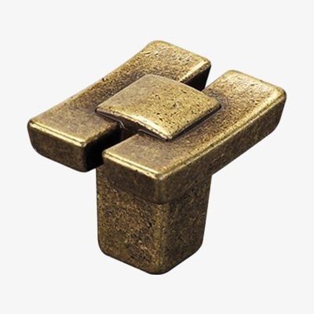
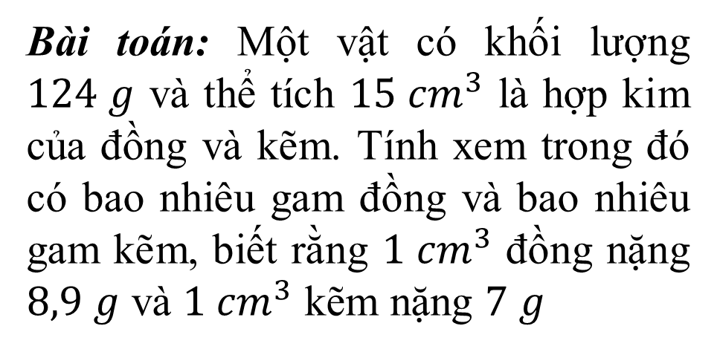
BÀI 3: GIẢI BÀI TOÁN BẰNG CÁCH LẬP HỆ PHƯƠNG TRÌNH (Tiết 1)
Bài toán: Một vật có khối lượng $124 g$ và thể tích $15{ cm}^{3}$ là hợp kim của đồng và kẽm. Tính xem trong đó có bao nhiêu gam đồng và bao nhiêu gam kẽm, biết rằng $1{ cm}^{3}$ đồng nặng $8,9 g$ và $1{ cm}^{3}$ kẽm nặng $7 g$
Gọi $x$ là số gam đồng, $y$ là số gam kẽm cần tính.

Slide 11


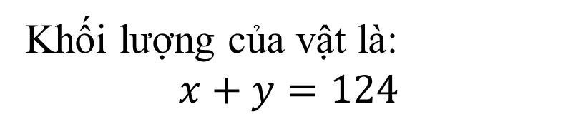
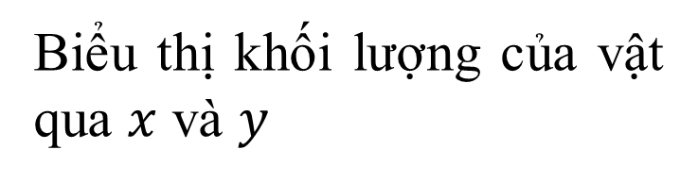
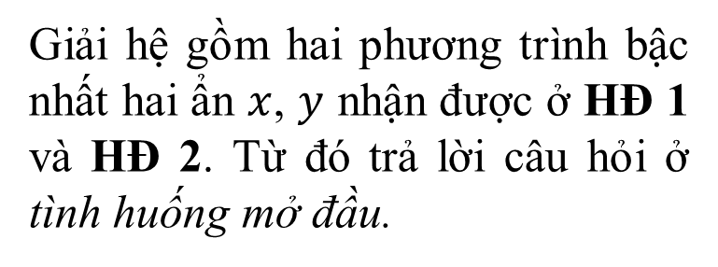
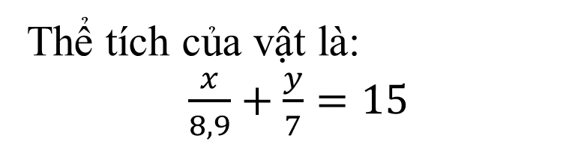
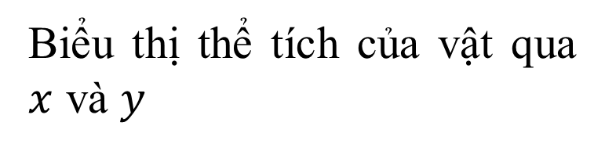
BÀI 3: GIẢI BÀI TOÁN BẰNG CÁCH LẬP HỆ PHƯƠNG TRÌNH (Tiết 1)
Tìm hiểu giải bài toán bằng cách lập hệ phương trình
HĐ 1:
Bài toán:
Một vật (là hợp kim của đồng và kẽm):
+ Khối lượng $124 g$
+ Thể tích $15{ cm}^{3}$.
(Biết rằng:
$1{ cm}^{3}$ đồng nặng $8,9 g$
$1{ cm}^{3}$ kẽm nặng $7 g$)
Tính xem trong đó có bao nhiêu gam đồng và bao nhiêu gam kẽm.
Gọi $x$ là số gam đồng, $y$ là số gam kẽm
Khối lượng của vật là:
$$x+y=124$$
Biểu thị khối lượng của vật qua $x$ và $y$
HĐ 2:
Thể tích của vật là:
$\frac{x}{8,9}+\frac{y}{7}=15$
Biểu thị thể tích của vật qua $x$ và $y$
HĐ 3:
Giải hệ gồm hai phương trình bậc nhất hai ẩn $x$, $y$ nhận được ở HĐ 1 và HĐ 2. Từ đó trả lời câu hỏi ở tình huống mở đầu.

Slide 12
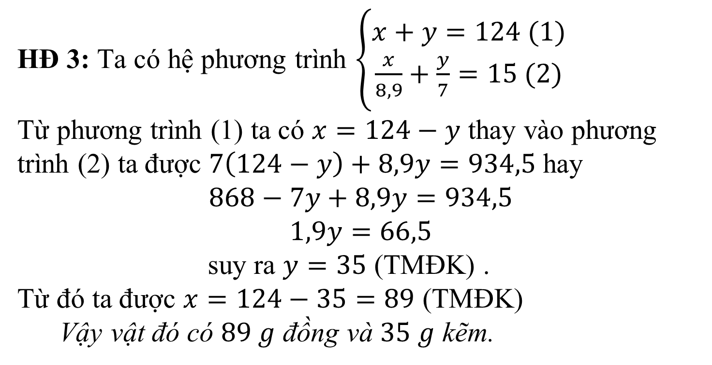
BÀI 3: GIẢI BÀI TOÁN BẰNG CÁCH LẬP HỆ PHƯƠNG TRÌNH (Tiết 1)
Tìm hiểu giải bài toán bằng cách lập hệ phương trình
HĐ 3: Ta có hệ phương trình $\left\{\begin{aligned}x+y=124 (1) \\ \frac{x}{8,9}+\frac{y}{7}=15 (2)\end{aligned}\right.$
Từ phương trình (1) ta có $x=124−y$ thay vào phương trình (2) ta được $7\left(124−y\right)+8,9y=934,5$ hay
$$868−7y+8,9y=934,5$$
$$1,9y=66,5$$
suy ra $y=35$ (TMĐK) .
Từ đó ta được $x=124−35=89$ (TMĐK)
Vậy vật đó có $89 g$ đồng và $35 g$ kẽm.

Slide 13
BÀI 3: GIẢI BÀI TOÁN BẰNG CÁCH LẬP HỆ PHƯƠNG TRÌNH (Tiết 1)
Nhận xét: Các bước giải bài toán bằng cách lập hệ phương trình:
Bước 1: Lập hệ phương trình:
- Chọn ẩn số (thường chọn hai ẩn số) và đặt điều kiện thích hợp cho ẩn số;
- Biểu diễn các đại lượng chưa biết theo ẩn và các đại lượng đã biết;
- Lập hệ phương trình biểu thị mối quan hệ giữa các đại lượng.
Bước 2: Giải hệ phương trình.
Bước 3: Trả lời: Kiểm tra xem trong các nghiệm tìm được của hệ phương trình, nghiệm nào thỏa mãn, nghiệm nào không thỏa mãn điều kiện của ẩn, rồi kết luận.

Slide 14

HOẠT ĐỘNG
LUYỆN TẬP

Slide 15


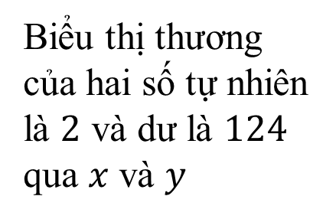
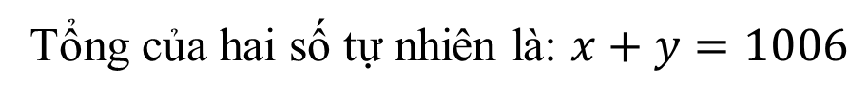
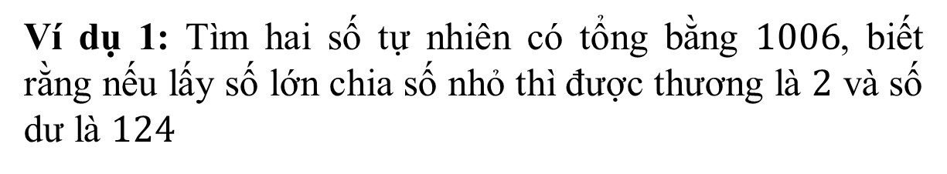
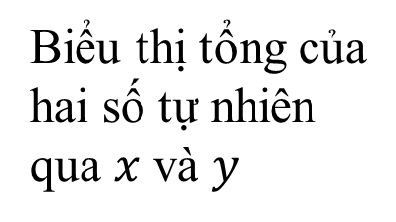
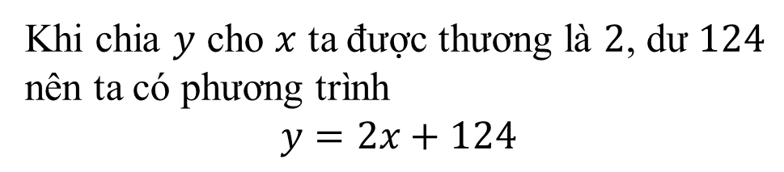
BÀI 3: GIẢI BÀI TOÁN BẰNG CÁCH LẬP HỆ PHƯƠNG TRÌNH (Tiết 1)
Ví dụ 1: Tìm hai số tự nhiên có tổng bằng $1006$, biết rằng nếu lấy số lớn chia số nhỏ thì được thương là $2$ và số dư là $124$
Gọi hai số cần tìm là $x$ và $y$ ($x,y εN$ và $124<x<y$ )
Biểu thị thương của hai số tự nhiên là $2$ và dư là $124$ qua $x$ và $y$
Biểu thị tổng của hai số tự nhiên qua $x$ và $y$
Tổng của hai số tự nhiên là: $x+y=1006$
Khi chia $y$ cho $x$ ta được thương là $2$, dư $124$ nên ta có phương trình
$$y=2x+124$$

Slide 16
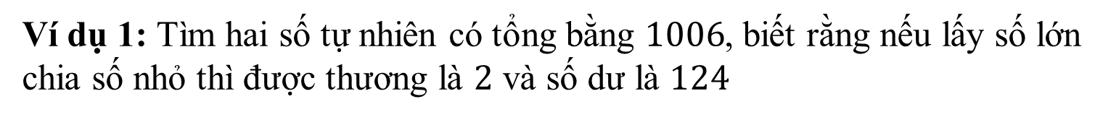
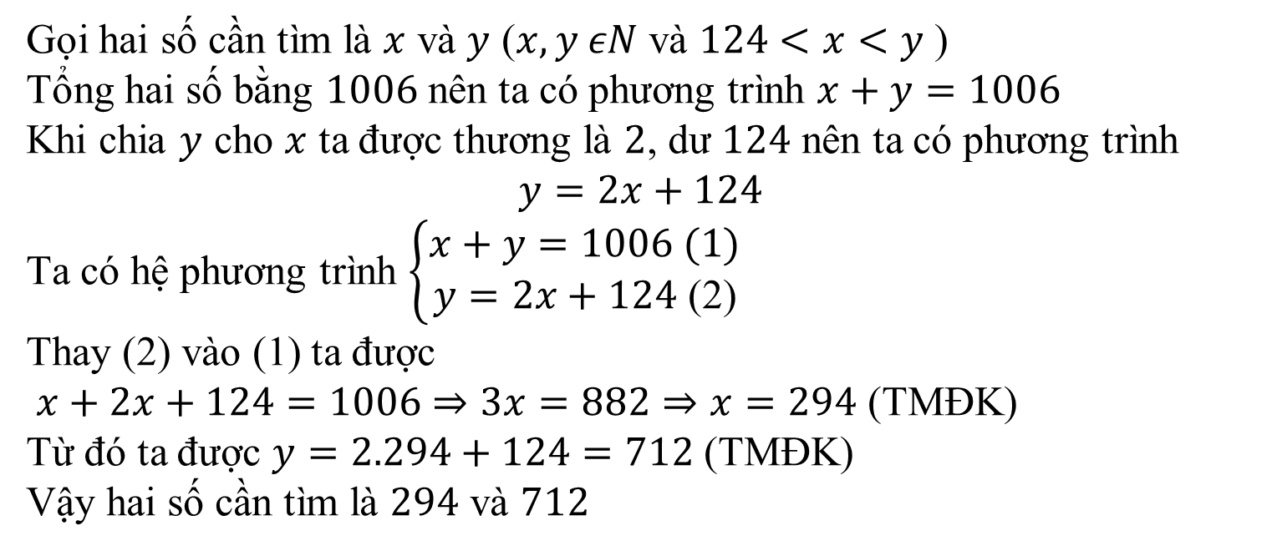
BÀI 3: GIẢI BÀI TOÁN BẰNG CÁCH LẬP HỆ PHƯƠNG TRÌNH (Tiết 1)
Ví dụ 1: Tìm hai số tự nhiên có tổng bằng $1006$, biết rằng nếu lấy số lớn chia số nhỏ thì được thương là $2$ và số dư là $124$
Giải
Gọi hai số cần tìm là $x$ và $y$ ($x,y εN$ và $124<x<y$ )
Tổng hai số bằng $1006$ nên ta có phương trình $x+y=1006$
Khi chia $y$ cho $x$ ta được thương là $2$, dư $124$ nên ta có phương trình
$$y=2x+124$$
Ta có hệ phương trình $\left\{\begin{aligned}x+y=1006 (1) \\ y=2x+124 \text{(2)}\end{aligned}\right.$
Thay (2) vào (1) ta được
$x+2x+124=1006⇒3x=882⇒x=294$ (TMĐK)
Từ đó ta được $y=2.294+124=712$ (TMĐK)
Vậy hai số cần tìm là $294$ và $712$

Slide 17

HOẠT ĐỘNG
VẬN DỤNG
Notes:
Gợi ý: Đưa ra bài toán thực tế có kèm hướng dẫn ban đầu đối với bài toán để học sinh về nhà tư duy tiếp hoặc giải quyết tại lớp nếu có thời gian.

Slide 18

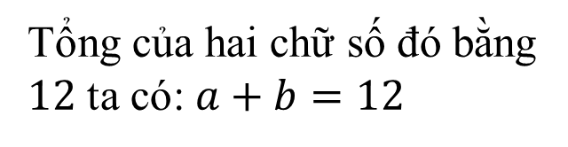
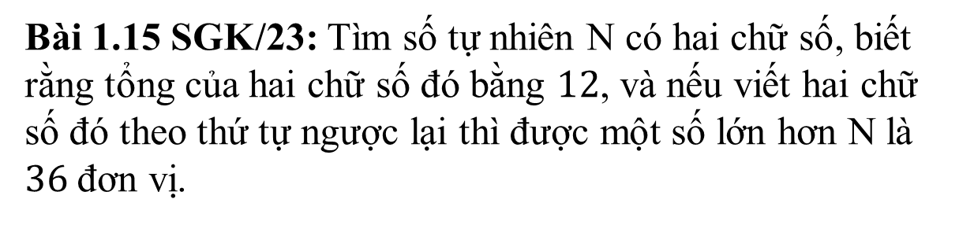
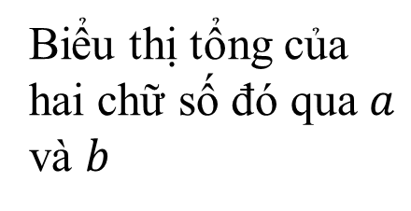
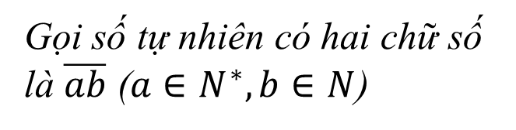

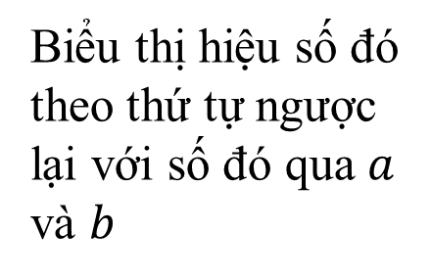
BÀI 3: GIẢI BÀI TOÁN BẰNG CÁCH LẬP HỆ PHƯƠNG TRÌNH (Tiết 1)
Bài 1.15 SGK/23: Tìm số tự nhiên N có hai chữ số, biết rằng tổng của hai chữ số đó bằng $12$, và nếu viết hai chữ số đó theo thứ tự ngược lại thì được một số lớn hơn N là $36$ đơn vị.
Gọi số tự nhiên có hai chữ số là $\overline{ab}$ ($a∈N^{∗}, b∈N$)
Biểu thị hiệu số đó theo thứ tự ngược lại với số đó qua $a$ và $b$
Biểu thị tổng của hai chữ số đó qua $a$ và $b$
Tổng của hai chữ số đó bằng $12$ ta có: $a+b=12$
Nếu viết hai chữ số đó theo thứ tự ngược lại thì được một số lớn hơn N là $36$ đơn vị nên ta có: $\overline{ba}−\overline{ab}=36$

Slide 19
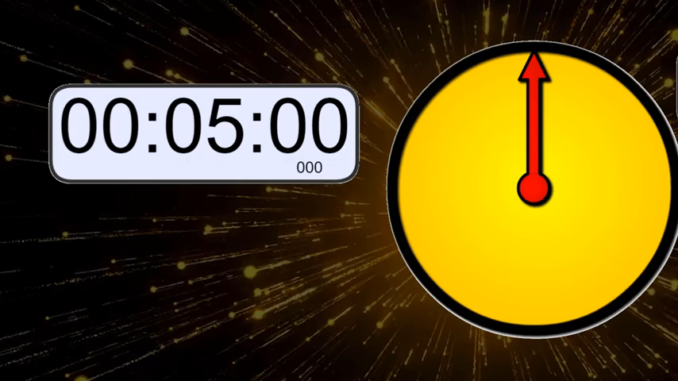
BÀI 3: GIẢI BÀI TOÁN BẰNG CÁCH LẬP HỆ PHƯƠNG TRÌNH (Tiết 1)
Bài 1.15 SGK/23: Tìm số tự nhiên N có hai chữ số, biết rằng tổng của hai chữ số đó bằng $12$, và nếu viết hai chữ số đó theo thứ tự ngược lại thì được một số lớn hơn N là $36$ đơn vị.
Hoạt động nhóm bàn 5 phút

Slide 20
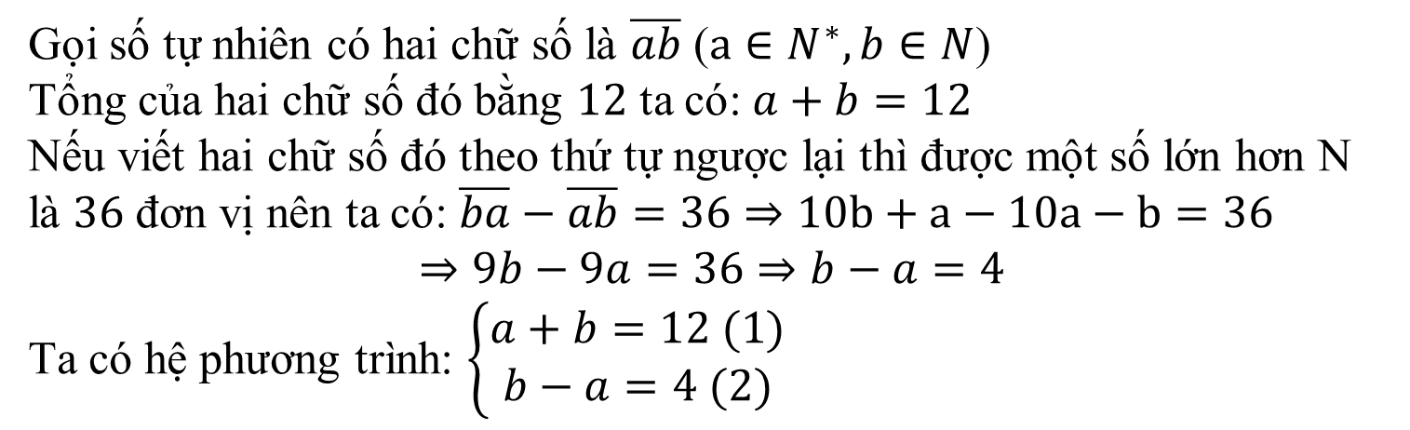
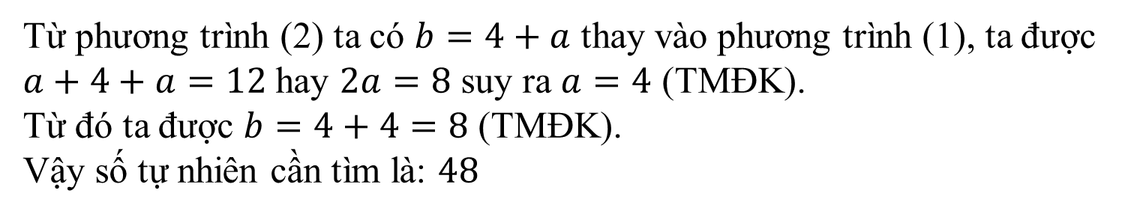
BÀI 3: GIẢI BÀI TOÁN BẰNG CÁCH LẬP HỆ PHƯƠNG TRÌNH (Tiết 1)
Giải
Gọi số tự nhiên có hai chữ số là $\overline{ab}$ ($a∈N^{∗}, b∈N$)
Tổng của hai chữ số đó bằng $12$ ta có: $a+b=12$
Nếu viết hai chữ số đó theo thứ tự ngược lại thì được một số lớn hơn N là $36$ đơn vị nên ta có: $\overline{ba}−\overline{ab}=36⇒10b+a−10a−b=36$
$$⇒9b−9a=36⇒b−a=4$$
Ta có hệ phương trình: $\left\{\begin{aligned}a+b=12 (1) \\ b−a=4 (2)\end{aligned}\right.$
Từ phương trình (2) ta có $b=4+a$ thay vào phương trình (1), ta được
$a+4+a=12$ hay $2a=8$ suy ra $a=4$ (TMĐK).
Từ đó ta được $b=4+4=8$ (TMĐK).
Vậy số tự nhiên cần tìm là: $48$

Slide 21


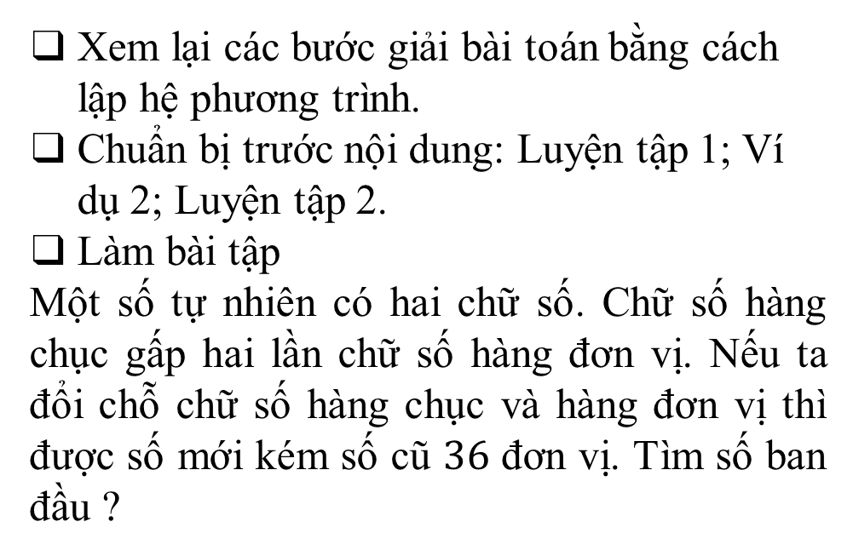
HƯỚNG DẪN HỌC Ở NHÀ
Xem lại các bước giải bài toán bằng cách lập hệ phương trình.
Chuẩn bị trước nội dung: Luyện tập 1; Ví dụ 2; Luyện tập 2.
Làm bài tập
Một số tự nhiên có hai chữ số. Chữ số hàng chục gấp hai lần chữ số hàng đơn vị. Nếu ta đổi chỗ chữ số hàng chục và hàng đơn vị thì được số mới kém số cũ $36$ đơn vị. Tìm số ban đầu ?

Slide 22
THE END

